Slide 1

UBND QUẬN LONG BIÊN
TRƯỜNG MẦM NON THƯỢNG THANH
LĨNH VỰC PHÁT TRIỂN THẨM MỸ
HOẠT ĐỘNG ÂM NHẠC
Dạy hát: Cháu đi mẫu giáo
Nghe hát: Trường chúng cháu là trường mầm non
TC: Tiếng hát của ai
GV: Trịnh Thị Phương Thảo
Lứa tuổi: 3-4 tuổi
Năm học 2024-2025

Slide 2
1.Kiến thức
- Trẻ thuộc bài hát, nhớ tên bài hát, tên tác giả, hiểu nội dung bài hát
2.Kỹ năng
- Trẻ hát đúng lời, đúng giai điệu bài hát,
- Trẻ chú ý lắng nghe cô hát
- Trẻ biết cách chơi trò chơi “Tiếng hát của ai”
3.Thái độ:
- Hứng thú nghe cô hát bài hát nghe
- Hứng thú tham gia chơi TC cùng các bạn

Slide 3
* Đồ dùng của cô:
- Nhạc các bài hát: Cháu đi mẫu giáo; Trường chúng cháu là trường mầm non
Giáo án điện tử, máy tính, máy chiếu
- Que chỉ
* Đồ dùng của trẻ:
- Trang phục phù hợp, sạch sẽ

Slide 4
Ổn định tổ chức:
Cô và trẻ cùng xem 1 đoạn video nói về trường mầm non

Slide 5



2. Phương pháp hình thức tổ chức
Dạy hát:
Cháu đi mẫu giáo

Slide 6
Cô cho trẻ hát theo
tổ, nhóm, cá nhân

Slide 7
Hát theo hiệu lệnh của cô

Slide 8





Nghe hát:
Trường chúng cháu là trường mầm non

Slide 9
Lần 1: Cô hát cho trẻ nghe

Slide 10

Tiếng hát của ai

Slide 11
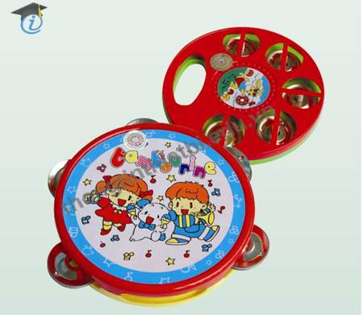
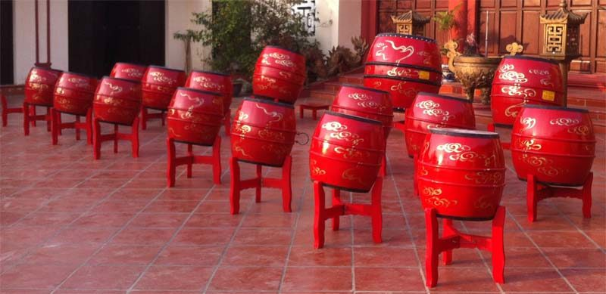
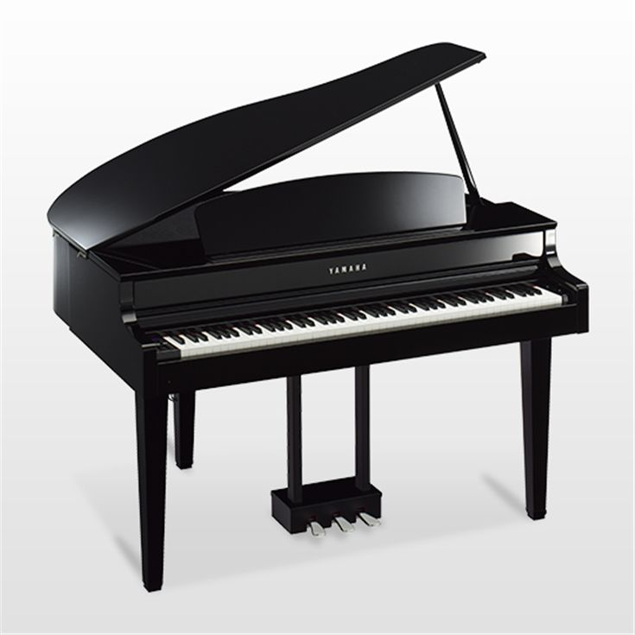
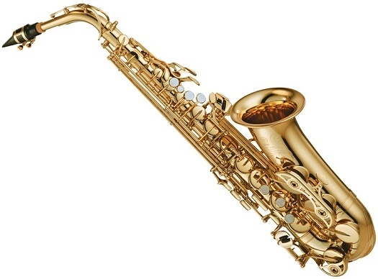

Slide 12


Slide 16
XIN CHÀO VÀ HẸN GẶP LẠI

